Slide 1

数据是用二进制表示的
程序是怎么跑起来的
第2章

Slide 2
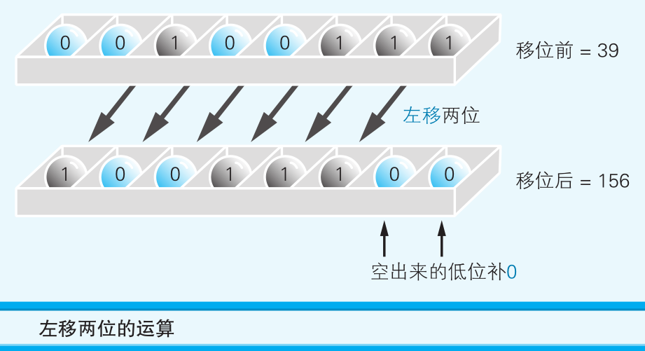


2.1 用二进制数表示计算机信息的原因
计算机处理信息的最小单位是位（bit：binary digit），这是因为计算机内部使用IC（集成电路）构成的。IC的所有引脚，只有直流电压0V或5V两个状态。
IC
字节（byte：由bite衍生而来，类似“咬下一口”）是信息的基本单位，硬盘和内存都是用字节位单位来存储数据。1个字节=8位；
0V 0V +5V 0V 0V +5V +5V +5V $⋯$8个引脚
32位的CPU具有32个引脚用于信息的输入输出，也就是说一次可以处理32位（4个字节）的数据信息。
0 0 1 0 0 1 1 1 $⋯$8位二进制数
39（十进制） 00100111(二进制数）
‘A’(文字) 01000001(二进制数)
编译
计算机内部所有信息都用二进制数处理
2.2 什么是二进制数
a=39;
b=a<<2
编译
00100111(=39）
10011100(=156）
移位运算和乘除运算的关系
2.3 位移运算和乘法运算的关系
移位运算指的是将二进制数值的各数位进行左右移位（shift = 移位）的运算。移位有左移（向高位方向）和右移（向低位方向）两种。
//将变量 a 的值左移两位的 C 语言程序
a = 39;
b = a << 2;

Slide 3
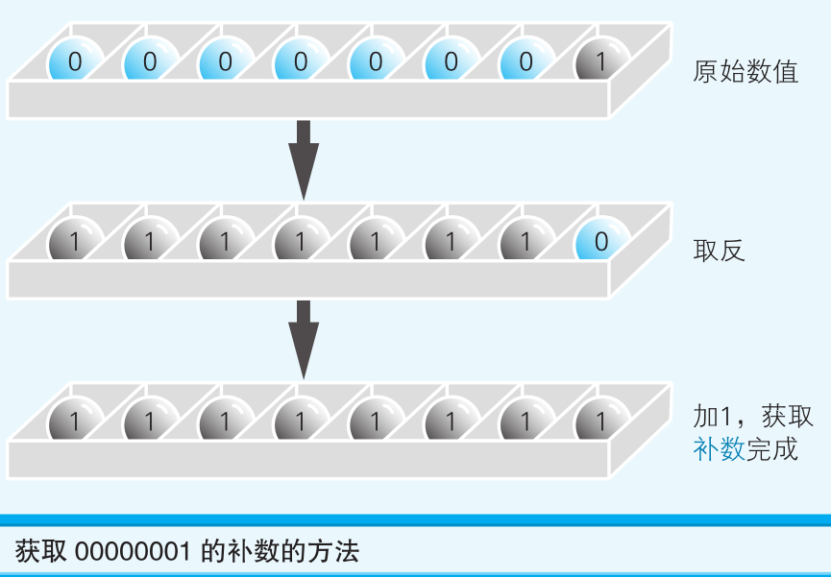
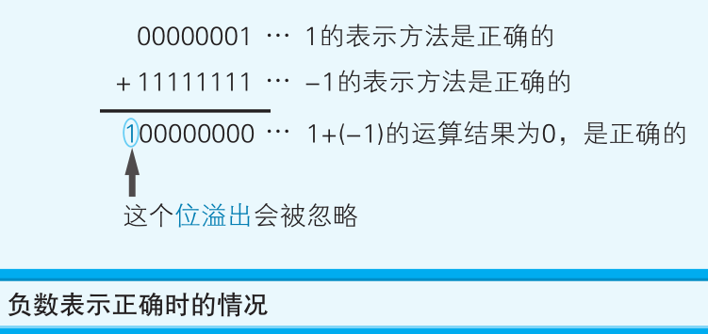
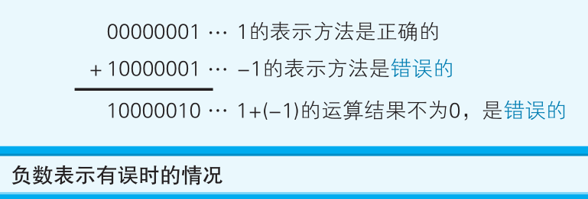
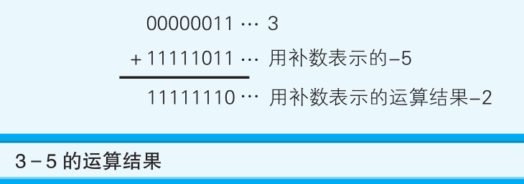
2.4 便于计算机处理的“补数”
二进制表示负数值时，一般会把最高位作为符号来使用，因此把这个最高位称为符号位。符号位是 0 时表示正数 ，符号位是1 时表示负数。
但“1 的二进制数是 00000001，因此－1 就是 10000001”通常是错误的，正确答案是 11111111（补码）
因为计算机在做减法运算时，实际上内部是在做加法运算。
结果不为 0 的运算同样可以通过使用补数来得到正确的结果。不过，有一点需要注意，当运算结果为负数时，计算结果的值也是以补数的形式来表示的。
计算机使用补码表示负数
补数求解的变换方式就是：“取反”+1
5
0 | 0 | 0 | 0 | 0 | 0 | 0 | 0 | 0 | 0 | 0 | 0 | 0 | 1 | 0 | 1
正值
1 | 1 | 1 | 1 | 1 | 1 | 1 | 1 | 1 | 1 | 1 | 1 | 1 | 0 | 1 | 0
取反
-5
1 | 1 | 1 | 1 | 1 | 1 | 1 | 1 | 1 | 1 | 1 | 1 | 1 | 0 | 1 | 1
补码

Slide 4
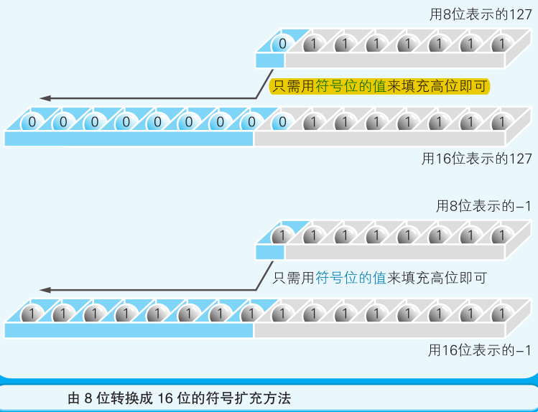
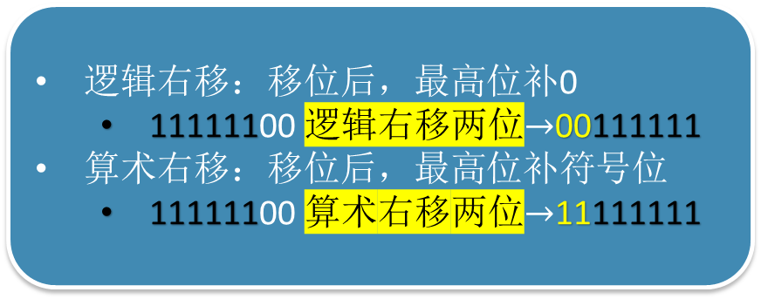
2.5 逻辑右移和算术右移的区别
右移后，在最高位有补 0 和补 1 两种情况
如果是正数，只需在最高位补 0即可。
只有在右移时才必须区分逻辑位移和算术位移。左移时，无论是逻辑左移还是算术左移，都只需在空出来的低位补 0 即可。
逻辑右移：移位后，最高位补0
11111100 逻辑右移两位$→$00111111
算术右移：移位后，最高位补符号位
11111100 算术右移两位$→$11111111
逻辑右移和算术右移的区别
符号扩充：例如将8位二进制数在保持值不变的前提下将其转换成 16 位和 32 位的二进制数。

Slide 5
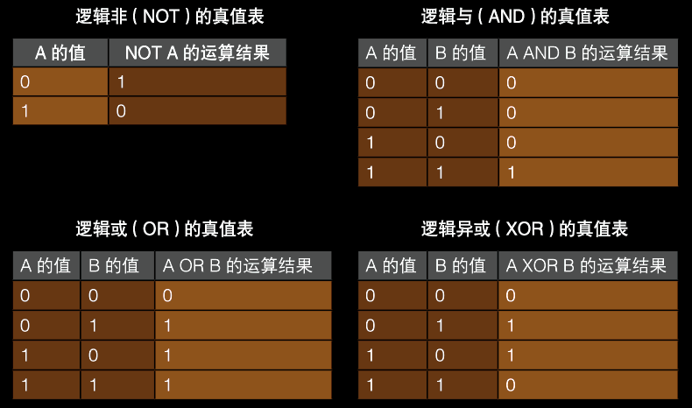
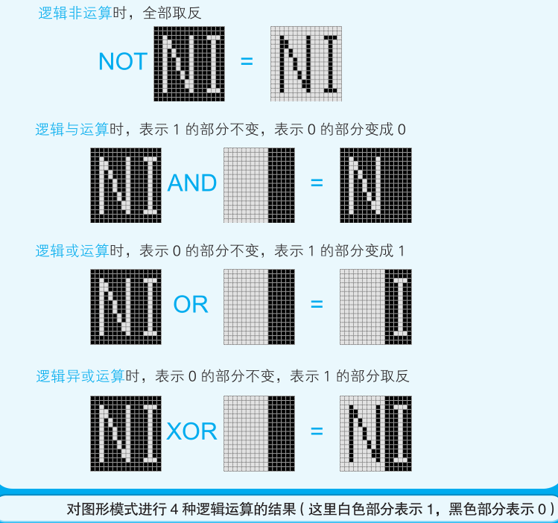
2.6 掌握逻辑运算的窍门
逻辑非（NOT）
逻辑与（AND）
逻辑或（OR）
逻辑异或（XOR， exclusive or 的缩写）
不要把二进制数表示的值当做是数值，要当做是开关

Slide 6
32位是几个字节？
答：4。
解释：1byte=8bits
二进制数01011100转换成十进制数是多少？
答：92。
解释：92=64+16+8+4。
二进制数00001111左移两位后，会变成原数的几倍？
答：4。
解释：二进制左移一位就是两倍，十进制左移一位是10倍。
补码形式表示的8位二进制数11111111，用十进制数表示的话是多少？
答：-1。
解释：-1+1=0。
补码形式表示8位二进制数10101010，用16位的二进制数表示的话是多少？
答： 11111111 10101010 。
解释：前面用符号位填充。
反转部分图形模式时，使用的是什么逻辑运算？
答：XOR运算。
解释：异或，英文为exclusive OR ；XOR运算之反转与1 相对应的位。NOT运算是反转所有的位

